Slide 1
Läromedel i framtidens skola - möjligheter och utmaningar för minoritetsspråk
Jonas Bakken
Faglig leder av Lektorprogrammet
Universitetet i Oslo

Slide 2
Situasjonen i Norge
Det finnes to offisielle norske skriftspråk («målformer»)
Bokmål: en tilpasset (fornorsket) versjon av dansk skriftspråk
Nynorsk: bygget på norske dialekter
Kommunen velger hvilket skriftspråk elevene skal bruke som sitt hovedspråk – men alle elever skal lære begge
Nynorsk er minoritetsspråket: ca. 10 % av elevene (var over 30 % i 1940)

Slide 3
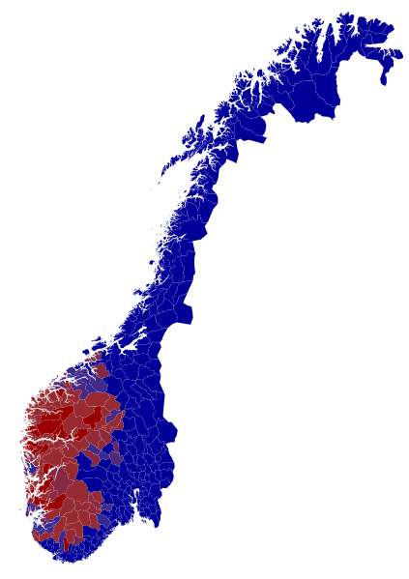
Blå = bokmål
Rød = nynorsk
Lilla = blanding
(Kilde: Pengemann, Wikimedia Commons)
https://commons.wikimedia.org/wiki/File:Norway_municipalities_Nynorsk-bokmal_in_schooles_2021.svg

Slide 4
Lov om grunnskolen og den videregåande opplæringa
Elever har rett til trykte og digitale læremidler på sitt skriftspråk
Skolen kan bare bruke læremidler som er utgitt i parallelle utgaver på bokmål og nynorsk
Dette stilles som krav når skolen søker penger fra nasjonale myndigheter til å kjøpe læremidler
Lovens definisjon av læremiddel: produsert for regelmessig anvendelse i skolen, dekker målene i læreplanen
https://lovdata.no/dokument/SF/forskrift/2006-06-23-724/KAPITTEL_21#KAPITTEL_21

Slide 5
En utfordring for statlig styring av læremidler i dag
Loven er primært laget for å regulere forlagenes produksjon av lærebøker
Norske lærere bruker lærebøker i stadig mindre grad

Slide 6
Norsk forskning om læremiddelbruk
Bruken av lærebøker er mindre på høyere klassetrinn – og minst i gymnaset (Gilje m.fl. 2016)
Forskjeller mellom skolefagene i hvor mye og hvordan lærebøker blir brukt
Lærebok brukes mest i matematikk, naturfag og samfunnsfag
Lærebok brukes minst i norsk og engelsk: elevene leser primært de skjønnlitterære tekstene i lærebøkenes antologier
Etter seneste læreplanreform (2020) er det mange norske skoler som ikke har kjøpt nye lærebøker, men i stedet iPad og annet teknisk utstyr

Slide 7
Aashamar, Bakken & Brevik (2020): Fri fra lærebokas tøyler. Om bruk av læreboka og andre tekster i norsk, engelsk og samfunnsfag på 9. og 10. trinn
En analyse av læremiddelbruk i 135 timer undervisning i 8. og 9. klasse
Undervisningstid der læreboka blir brukt:
Samfunnsfag: 37 % av tiden
Engelsk: 19 % av tiden
Norsk: 1 % av tiden
Hva bruker lærerne i stedet for lærebok?
Tekster og Power Point-presentasjoner de har laget selv
Nettsider
Filmer fra nettet
Kopier fra andre bøker
Tidligere eksamensoppgaver
M.m.

Slide 8
Utfordringer og muligheter for minoritetsspråk
Utfordring
Når lærerne ikke bruker læreboka, hjelper det ikke med statlig regulering av produksjon og innkjøp av lærebøker
Mulighet
Når det blir en normal praksis i skolen at læreren selv produserer og henter inn tekster til bruk i undervisningen, kan læreren sørge for at minoritetselevene får tekster på sitt språk
Men det er forskjeller mellom fag. I noen fag er læreboka fortsatt mye brukt.

Slide 9
Hvor mye bør staten styre?
Statlig regulering av læremidler har blitt uvanlig i den vestlige verden
Ansvaret ligger hos forlagene, skolene og lærerne
Større frihet og mangfold
Norge hadde en statlig godkjenningsordning for lærebøker fram til 2000
Eksempler på land med sterk statlig regulering av produksjonen og bruken av læremidler (Bakken & Andersson-Bakken, 2021)
Kina
Russland
Iran
Sør-Korea
Tyrkia

Slide 10
Referanser
Aashamar, P. N., Bakken, J. & Brevik, L. M. (2021). Fri fra lærebokas tøyler. Om bruk av læreboka og andre tekster i norsk, engelsk og samfunnsfag på 9. og 10. trinn. Norsk pedagogisk tidsskrift,105(3), 296–311.
Bakken, J. & Andersson-Bakken, E. (2021). The textbook task as a genre. Journal of Curriculum Studies, 53(6), 729-748.
Gilje, Ø. et al. (2016). Med ARK&APP. Bruk av læremidler og ressurser for læring på tvers av arbeidsformer. Oslo: Universitetet i Oslo.

